Slide 1

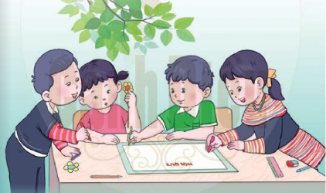
BÀI GIẢNG ĐIỆN TỬ CHƯƠNG TRÌNH MỚI 2020
ĐẠO ĐỨC 1
(Cánh diều)

Slide 2


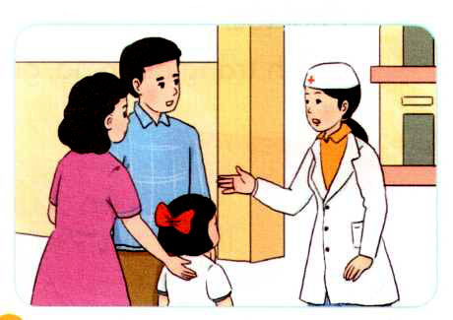
Chủ đề
TỰ CHĂM SÓC BẢN THÂN

Slide 3

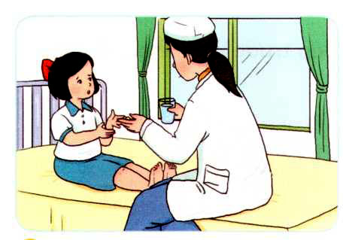

Slide 4



Slide 5

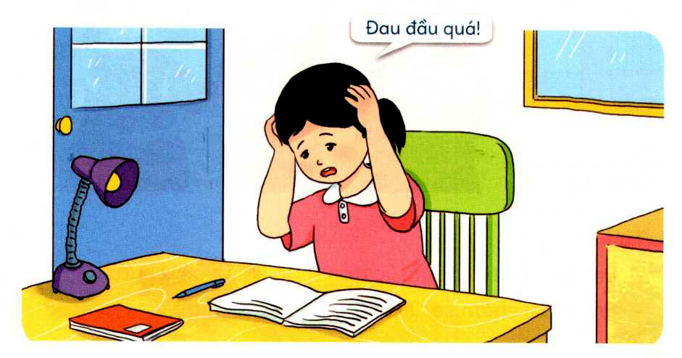
a. Đóng vai.
Tình huống 1
Lan đang ở nhà một mình thì bị sốt và đau đầu. Nếu là Lan em sẽ làm gì?

Slide 6
a. Đóng vai.
Tình huống 1
Nếu là Lan em sẽ gọi điện cho bố mẹ biết hoặc nhờ hàng xóm báo cho bố bố mẹ. Sau đó nằm nghỉ và lấy khăn ấm chườm.

Slide 7
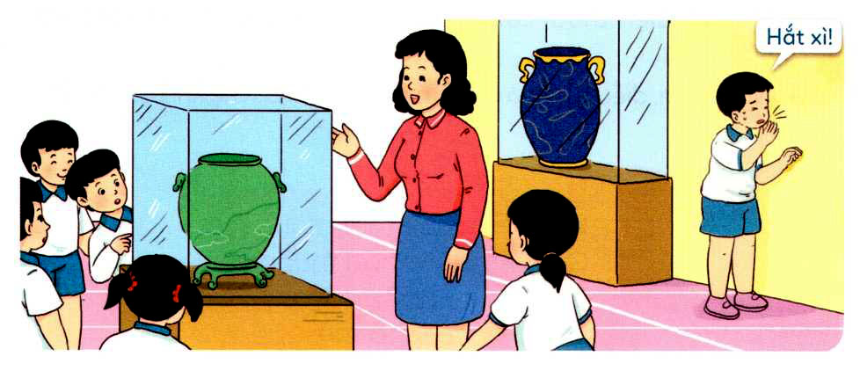
a. Đóng vai.
Tình huống 2
Lê đang đi tham quan cùng lớp thì bị hắt hơi liên tục và người rất mệt. Nếu là Lê, em sẽ làm gì?

Slide 8
a. Đóng vai.
Tình huống 2
Nếu là Lê em sẽ báo cho cô giáp biết

Slide 9
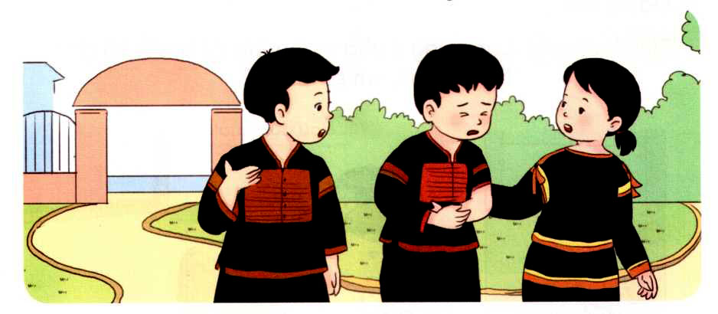
a. Đóng vai.
Tình huống 3
Đang đi chơi cùng bạn thì Nam bị đau bụng.
Nếu em là Nam, em sẽ làm gì?

Slide 10
a. Đóng vai.
Tình huống 3
Nếu em là Nam, em sẽ nhờ bạn đưa về nhà hoặc nhờ bạn báo cho bố mẹ biết.

Slide 11




NghØ gi÷a tiết

Slide 12
b. Tự liên hệ:
1. Em đã biết tự chăm sóc bản thân khi bị ốm chưa.
2. Em đã tự chăm sóc bản thân như thế nào?

Slide 13

Cùng bạn chườm khăn ấm khi bị sốt cao.
Nhớ số điện thoại của bố mẹ, thầy cô giáo để lien lạc khi cần thiết.
Nghỉ ngơi, điều trị theo sự chỉ dẫn của bác sĩ, bố mẹ khi bị mệt, ốm.

Slide 14


Khi thấy người mệt mỏi
Có biểu hiện khác thường
Em cần thông báo luôn
Với thầy cô, cha mẹ.

Slide 15


